Slide 1
NÁZEV ŠKOLY: | Základní škola a mateřská škola Bohdalov
ČÍSLO PROJEKTU: | CZ.1.07/1.4.00/21.3806
ŠABLONA: | III/2
VZDĚLÁVACÍ OBLAST: | Člověk a příroda, Přírodopis
ROČNÍK: | 7.
NÁZEV MATERIÁLU: | VY_32_INOVACE_09_12Př-Vodní ptáci
AUTOR: | Mgr. Lenka Pazderová
DATUM TVORBY: | Prosinec 2013 | OVĚŘENÍ: | 17. 12. 2013
ANOTACE: | Prezentace je určena k vysvětlení učiva o ptácích, kteří jsou vázaní svým životem na vodu. Snímky lze použít také jako zápis do sešitu, závěr prezentace slouží k shrnutí a upevnění učiva.

Slide 2
VODNÍ PTÁCI

Slide 3
umí plavat
prsty spojeny plovací blánou
mají obrysové i prachové peří
kostrční žláza u ocasu – tvoří se v ní olejovitý výměšek k ošetřování peří →peří vodou nesmáčivé

Slide 4
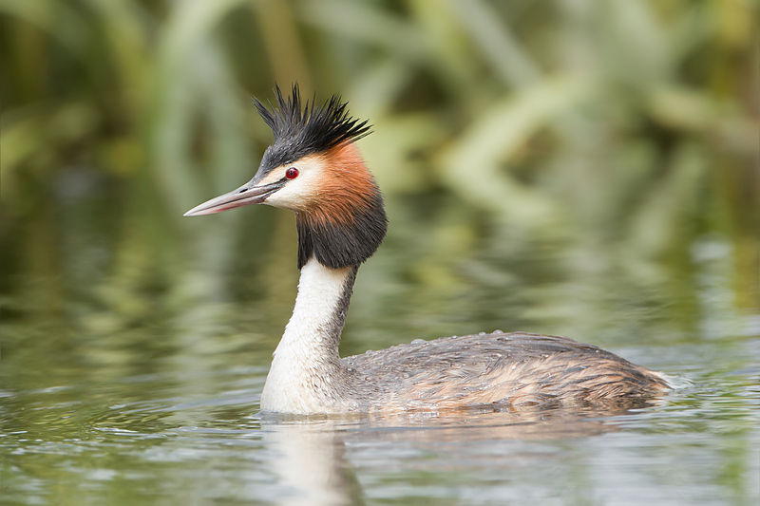
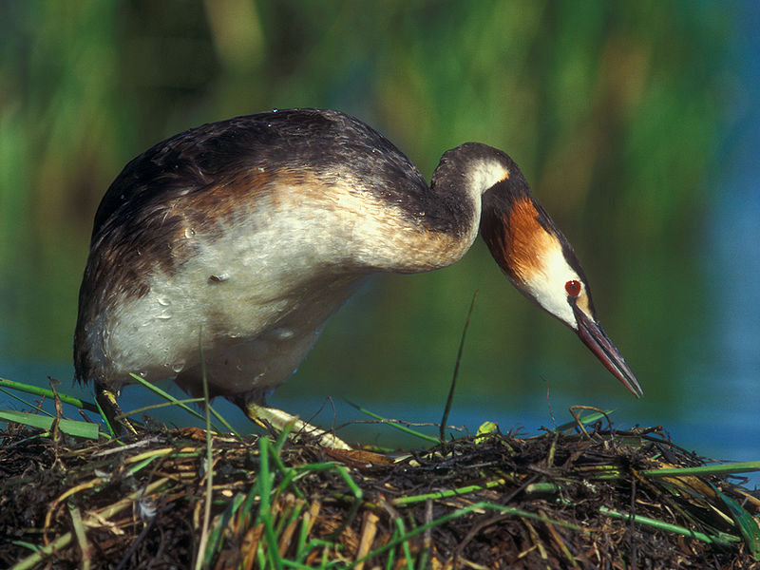
Potápka roháč
plovací blány tvoří lemy kolem prstů
hnízda plovou na vodě
živí se malými rybami
tažný pták

Slide 5
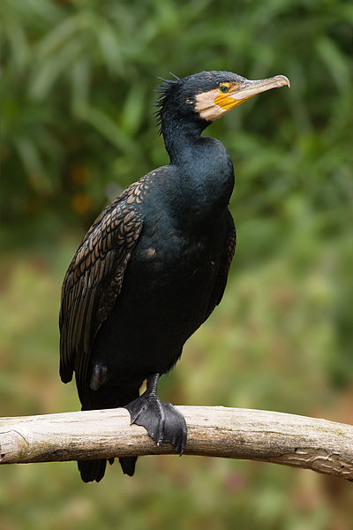
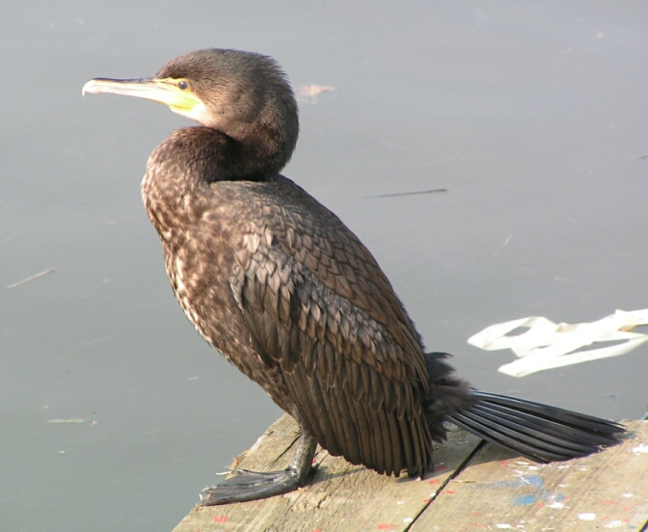
Kormorán velký
plovací blána spojuje všechny čtyři prsty
na konci hákovitý zobák směřuje šikmo vzhůru

Slide 6
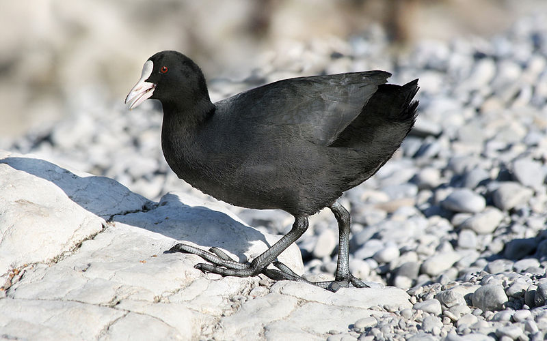
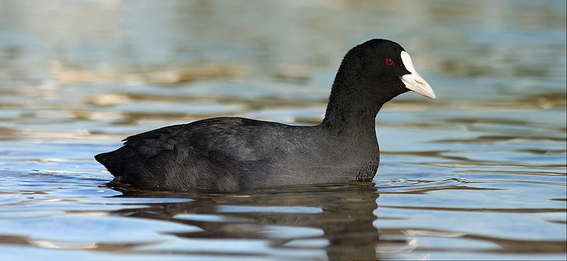
Lyska černá
bílá lysina na čele
prsty s lalokovitými kožními lemy
potrava: malí vodní živočichové nebo části rostlin

Slide 7
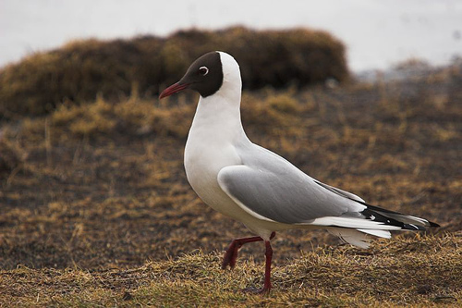
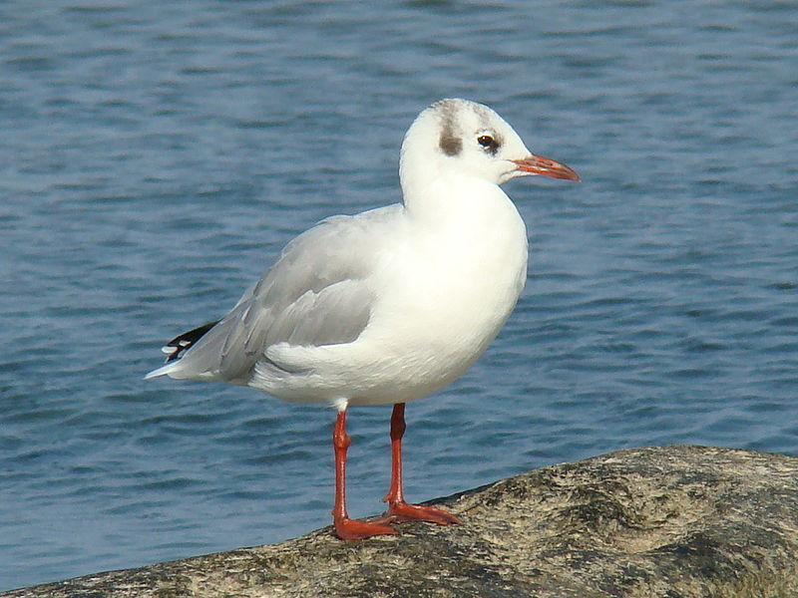
Racek chechtavý
potrava: v létě bezobratlí živočichové (žížaly, hmyz), občas
části rostlin, v zimě i odpadky

Slide 8
Vrubozobí
mají vroubkované okraje zobáku
tři prsty spojené plovací blánou
zástupci: labuť velká
husa velká
kachna divoká
polák chocholačka

Slide 9
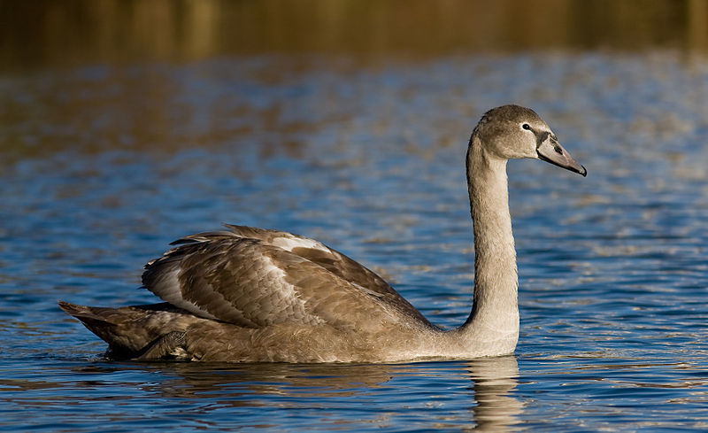
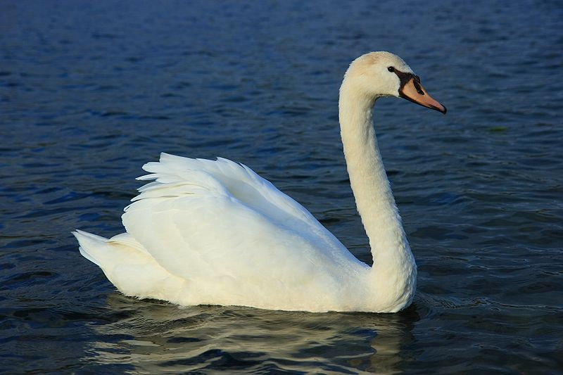
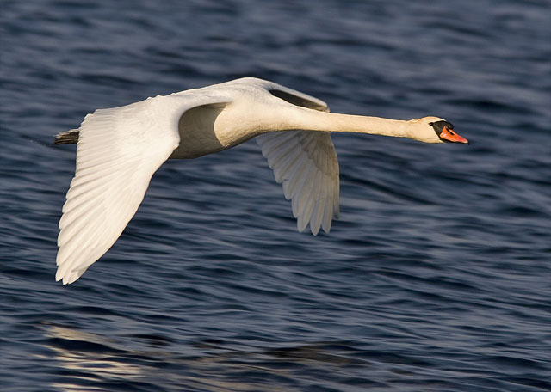
Labuť velká
mláďata šedá, nekrmivá
živí se vodními rostlinami

Slide 10
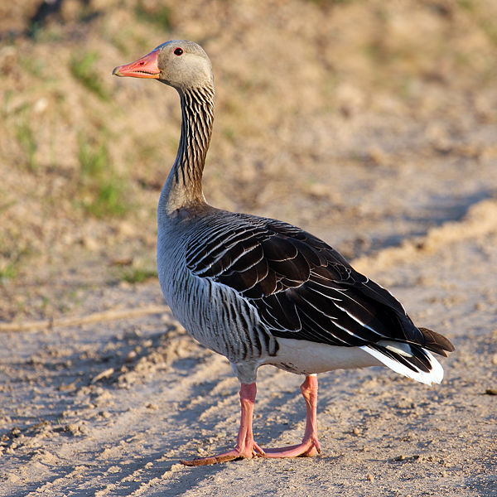
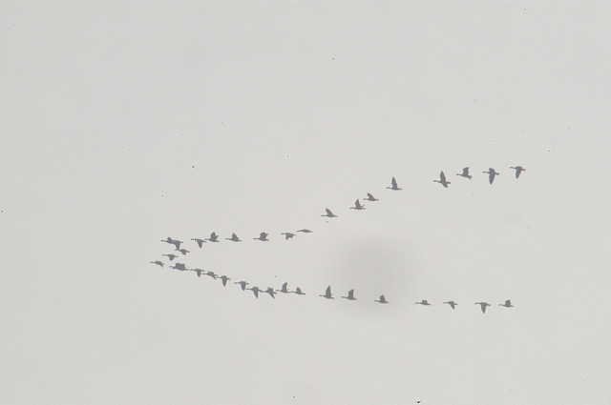
Husa velká
potrava: vodní a suchozemské rostliny, ve velmi malé míře
také malí vodní živočichové

Slide 11
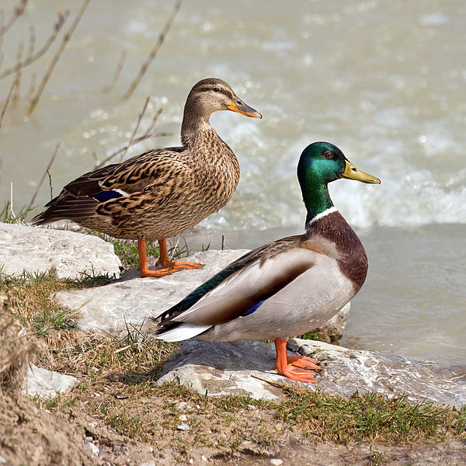
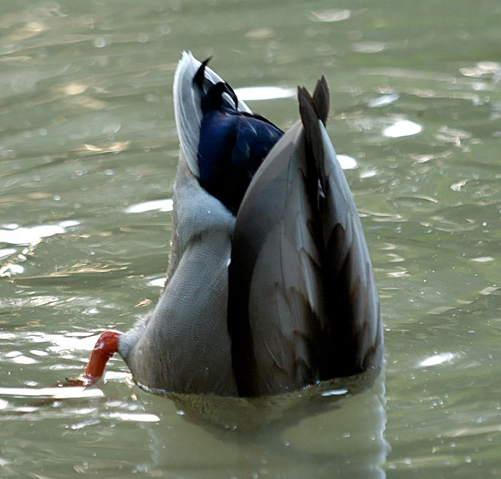
Kachna divoká
při hledání potravy „panáčkuje“

Slide 12
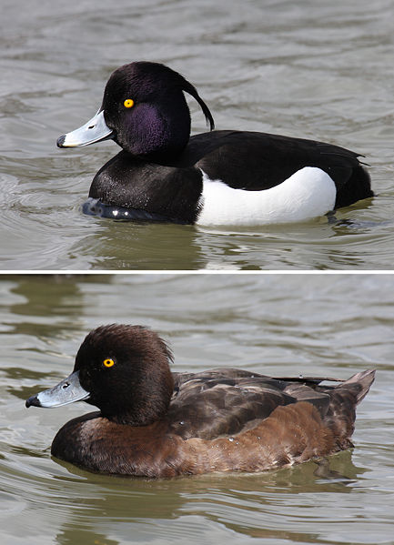
Polák chocholačka
kachna potápivá
potrava: vodní měkkýši,

Slide 13
Opakování
Znaky vodních ptáků:
umí ………………..
prsty spojeny ………………. …………….
mají ……………. i ……………. peří
…………… ……….. u ocasu – tvoří se v ní olejovitý výměšek k ošetřování peří →peří vodou ……………….

Slide 14
Vrubozobí
mají …………………… ………….. ……………
tři prsty spojené ……………… ……………
zástupci: ………… velká
………….. velká
………….. divoká
polák ………………….

Slide 15
Řešení
Znaky vodních ptáků:
umí plavat
prsty spojeny plovací blánou
mají obrysové i prachové peří
kostrční žláza u ocasu – tvoří se v ní olejovitý výměšek k ošetřování peří →peří vodou nesmáčivé

Slide 16
Vrubozobí
mají vroubkované okraje zobáku
tři prsty spojené plovací blánou
zástupci: labuť velká
husa velká
kachna divoká
polák chocholačka

Slide 17
Citace a zdroje
HARRISON, Jj. Wikimedia Commons [online]. [cit. 11.12.2013]. Dostupný na WWW: http://upload.wikimedia.org/wikipedia/commons/thumb/2/27/Podiceps_cristatus_2_-_Lake_Dulverton.jpg/800px-Podiceps_cristatus_2_-_Lake_Dulverton.jpg
LUKASIK, Lukasz. Wikimedia Commons [online]. [cit. 11.12.2013]. Dostupný na WWW: http://upload.wikimedia.org/wikipedia/commons/thumb/7/7d/Podiceps_cristatus_2_%28Lukasz_Lukasik%29.jpg/800px-Podiceps_cristatus_2_%28Lukasz_Lukasik%29.jpg
HARRISON, Jj. Wikimedia Commons [online]. [cit. 11.12.2013]. Dostupný na WWW: http://upload.wikimedia.org/wikipedia/commons/thumb/6/68/Phalacrocorax_carbo_Vic.jpg/400px-Phalacrocorax_carbo_Vic.jpg
BUSCHMANN, M.. Wikimedia Commons [online]. [cit. 11.12.2013]. Dostupný na WWW: http://upload.wikimedia.org/wikipedia/commons/4/42/Phalacrocorax_carbo1.jpg
BARTZ, Richard. Wikimedia Commons [online]. [cit. 12.12.2013]. Dostupný na WWW: http://upload.wikimedia.org/wikipedia/commons/thumb/c/cb/Bl%C3%A4sshuhn_Fulica_atra_2_Richard_Bartz.jpg/800px-Bl%C3%A4sshuhn_Fulica_atra_2_Richard_Bartz.jpg
BARTZ, Richard. Wikimedia Commons [online]. [cit. 12.12.2013]. Dostupný na WWW: http://upload.wikimedia.org/wikipedia/commons/thumb/6/6d/Bl%C3%A4sshuhn_Fulica_atra_Richard_Bartz.jpg/800px-Bl%C3%A4sshuhn_Fulica_atra_Richard_Bartz.jpg
RUNÓLFSSON, Ómar. Wikimedia Commons [online]. [cit. 12.12.2013]. Dostupný na WWW: http://upload.wikimedia.org/wikipedia/commons/1/15/Black-headed_Gull_-_Larus_ridibundus_-_Hettum%C3%A1fur.jpg
MINDAUGAS URBONAS, Mindaugas. Wikimedia Commons [online]. [cit. 12.12.2013]. Dostupný na WWW: http://upload.wikimedia.org/wikipedia/commons/thumb/1/12/Black-headed_Gull-Mindaugas_Urbonas-8.jpg/800px-Black-headed_Gull-Mindaugas_Urbonas-8.jpg
Autorem materiálu a všech jeho částí, pokud není uvedeno jinak, je Mgr. Lenka Pazderová.

Slide 18
Citace a zdroje
SANCHEZN. Wikimedia Commons [online]. [cit. 12.12.2013]. Dostupný na WWW: http://upload.wikimedia.org/wikipedia/commons/thumb/a/a2/CygneVaires.jpg/800px-CygneVaires.jpg
THERMOS. Wikimedia Commons [online]. [cit. 12.12.2013]. Dostupný na WWW: http://upload.wikimedia.org/wikipedia/commons/thumb/c/c6/CygnusOlorJuvenile.jpg/800px-CygnusOlorJuvenile.jpg
OLSSON, Lasse. Wikimedia Commons [online]. [cit. 12.12.2013]. Dostupný na WWW: http://upload.wikimedia.org/wikipedia/commons/0/00/Knolsvanflygande.jpg
TREPTE, Andreas. Wikimedia Commons [online]. [cit. 12.12.2013]. Dostupný na WWW: http://upload.wikimedia.org/wikipedia/commons/thumb/c/c5/Greylag-Goose.jpg/600px-Greylag-Goose.jpg
LINDSEY, James K.. Wikimedia Commons [online]. [cit. 12.12.2013]. Dostupný na WWW: http://upload.wikimedia.org/wikipedia/commons/0/0e/Anser.anser.-.lindsey.jpg
BARTZ, Richard. Wikimedia Commons [online]. [cit. 12.12.2013]. Dostupný na WWW: http://upload.wikimedia.org/wikipedia/commons/thumb/b/bf/Anas_platyrhynchos_male_female_quadrat.jpg/600px-Anas_platyrhynchos_male_female_quadrat.jpg
NGUYEN, Marie-Lan. Wikimedia Commons [online]. [cit. 12.12.2013]. Dostupný na WWW: http://upload.wikimedia.org/wikipedia/commons/thumb/8/85/Anas_platyrhynchos_upending_JdP.jpg/627px-Anas_platyrhynchos_upending_JdP.jpg
TREPTE, Andreas. Wikimedia Commons [online]. [cit. 12.12.2013]. Dostupný na WWW: http://upload.wikimedia.org/wikipedia/commons/thumb/e/eb/Tufted-Duck-male-female.jpg/433px-Tufted-Duck-male-female.jpg

